Slide 1
Gezamenlijke les SW en LS | 2-12-2024

Slide 2
Programma van vandaag
We kunnen bevraagd worden door de deelnemers van de Hackaton als experts, gebruikers etc.
Daarnaast les over MVO binnen ons werkveld.

Slide 3
Thema: ondernemen vanuit MVO en sociaal ondernemerschap

Slide 4
1. Wat is MVO
MVO staat voor…
MVO staat voor maatschappelijk verantwoord ondernemen. MVO gaat over ondernemen: het gaat in eerste instantie over ondernemers en bedrijven, niet over burgers, consumenten of de overheid.

Slide 5
Wat is MVO
Duurzaam ondernemen =
Maatschappelijk Verantwoord Ondernemen =
People Profit Planet
Notes:
https://www.youtube.com/watch?v=ND2rzotnNBA
Belgische uitleg

Slide 7
Maatschappelijk Verantwoord Ondernemen
Betekent dat bedrijven verantwoordelijkheid (willen) dragen voor maatschappelijke problemen zoals luchtvervuiling, klimaatverandering, arbeidsomstandigheden of vergrijzing. MVO begint met dat bedrijven proberen deze problemen niet groter te maken. Ondernemers die een stap verder gaan, streven ernaar een bijdrage te leveren aan het oplossen van deze problemen.
Overigens valt daar vaak een goed belegde boterham aan te verdienen.

Slide 8
Beleid MVO in een bedrijf
Bedrijven die maatschappelijk verantwoord ondernemen, houden dus rekening met de maatschappelijke effecten van hun activiteiten.
Dat geldt voor alle bedrijfsprocessen: zowel voor inkoop, productie, verkoop en onderhoud als voor HRM en marketingcommunicatie.
Daarom is MVO geen project, maar een integrale visie op de kernactiviteiten van een bedrijf.

Slide 9
MVO en Armoede
Wat is armoede?
Armoede in Nederland
2,5 miljoen onder de armoedegrens…
één op de drie huishoudens kampt met betalingsachterstanden
betalingsachterstanden relatief vaakst voor bij mensen jonger dan 35
niet-westerse allochtone mensen hebben twee tot vier keer zo vaak een betalingsachterstand dan autochtonen
zelfstandigen leven naar verhouding vaker in armoede dan werkende mensen in loondienst (13% versus 3%)
Notes:
De term 'armoede' roept al snel allerlei beelden bij ons op: Afrikaanse kinderen die honger lijden, mensen bedelend om geld, een gebrek aan schoon drinkwater. Maar denk ook aan: mensen die worstelen met betalingsachterstanden, hypotheken die onder water staan, langdurige werkloosheid.
Eén ding is duidelijk: armoede kent vele vormen. Armoede is niet alleen een gebrek aan geld, maar vaak ook een gebrek aan een netwerk, opleiding, kansen, capaciteiten en aan gezondheid. Armoede is vaak geen momentopname, maar een structureel probleem met consequenties voor de langere termijn. Armoede heeft ook impact op u als ondernemer. En u kunt als ondernemer bijdragen aan de oplossing. Of het nu gaat om armoede in ontwikkelingslanden of dichter bij huis.

Slide 10
MVO en Armoede
Armoede niet alleen veel persoonlijk leed
Het kost de samenleving ook veel geld.
mislopen van belastinggeld
hoge zorgkosten
het uitbetalen van uitkeringen

Slide 11
MVO en Armoede
Als bedrijf/ondernemer problemen door
schuldeiser
werknemers in de financiële problemen
Als bedrijf/ondernemer bijdrage leveren door
(lokale) initiatieven gericht op armoedebestrijding of preventie te steunen met geld, kennis of menskracht

Slide 12
MVO en Gezondheid
De zorg koopt elk jaar voor ruim 1 miljard euro aan voeding in. Daarmee heeft de sector een grote invloed op waar de ingrediënten voor die voeding vandaan komen en hoe duurzaam ze zijn geproduceerd. En dus op de gezondheid van mens en milieu.
Daar komt nog eens bij dat de zorgkosten langzamerhand onbetaalbaar worden, ons klimaat onder druk staat van ons voedingssysteem, en het aantal gezonde jaren in ons leven daalt.
Kortom, de zorg draagt een grote verantwoordelijkheid voor een duurzame economie. Toch weten zorginstellingen niet goed hoe hun voedingsbeleid te verduurzamen.
https://www.mvonederland.nl/projects/toekomstproef-mvo-nederland-ontwikkelt-meetinstrument-voor-duurzame-voeding-in-de-zorg

Slide 13
Impact groene omgeving op de gezondheid
Groene ruimte verdwijnt en moet plaats maken voor wegen, huizen en bedrijfspanden, terwijl er steeds meer bewijs is voor positieve effecten van groene ruimte op gezondheid. Een onderdeel van de stedelijke omgeving zijn bedrijventerreinen. Bedrijven zijn zich er steeds meer bewust van dat duurzame ontwikkeling en maatschappelijk verantwoord ondernemen belangrijk is en willen daarom verantwoordelijkheid dragen voor maatschappelijke problemen zoals biodiversiteitachteruitgang en gezondheid.
https://hbo-kennisbank.nl/details/aereshogeschool:oai:www.greeni.nl:VBS:2:144763

Slide 14
MVO en Biodiversiteit
Met biodiversiteit wordt de variatie onder alle levende organismen bedoeld. Het gaat hierbij om de diversiteit aan ecosystemen, met daarin verschillende soorten organismen, en de verschillen tussen organismen van hetzelfde soort.
Notes:
Biodiversiteit is de totale verscheidenheid aan leven op aarde. Die verscheidenheid is enorm en omvat mensen, dieren, planten en alle andere organismen. Biologen schatten dat er meer dan 40 miljoen soorten op de wereld zijn, waarvan we er pas zo'n 4 miljoen kennen. Biodiversiteit zorgt ervoor dat we kunnen beschikken over schoon water, vruchtbare grond, voedsel en grondstoffen voor onze economie. We zijn er dus voor ons bestaan afhankelijk van. Daarom is het zorgelijk dat de bioversiteit in rap tempo afneemt.

Slide 15
MVO en Biodiversiteit
Biodiversiteit neemt af
Sinds 1970 heeft Europa 30% van zijn biodiversiteit verloren.
In de tropen is de teruggang maar liefst 60%.
Oorzaak: menselijk handelen:
milieuvervuiling, houtkap, overbevissing en urbanisatie.
We gebruiken simpelweg meer natuurlijke hulpbronnen dan de aarde kan herstellen.
Als het verlies aan biodiversiteit onverminderd doorgaat, kost dit de wereldgemeenschap $50 miljard per jaar. (Global Diversity Outlook).
Notes:
Het gevolg is grootschalige ontbossing, waterschaarste, uitstervende diersoorten en afnemende kwaliteit van landbouwgronden. Voor landbouw, bosbouw en visserij is een gezond ecosysteem en vruchtbare grond onmisbaar. Voorspeld wordt dat er een steeds fellere concurrentiestrijd zal ontstaan tussen de verschillende bestemmingen van land, bijvoorbeeld voor het verbouwen van voedsel, biobrandstof, de urbanisatie, het houden van vee en natuurbehoud.

Slide 16
MVO en Biodiversiteit
Hoge urgentie!!!
Verduurzamen van productieketen is essentieel instrument om verlies van diversiteit te stoppen.
Minder dan 1/5 van de grootste bedrijven ter wereld ziet biodiversiteit als een belangrijk strategisch thema
7 van de 59 onderzochte AEX-genoteerde bedrijven expliciet aandacht besteden aan biodiversiteit
terwijl deze bedrijven voor voortbestaan afhankelijk zijn van beschikbaarheid van grondstoffen en natuurlijke hulpbronnen

Slide 17
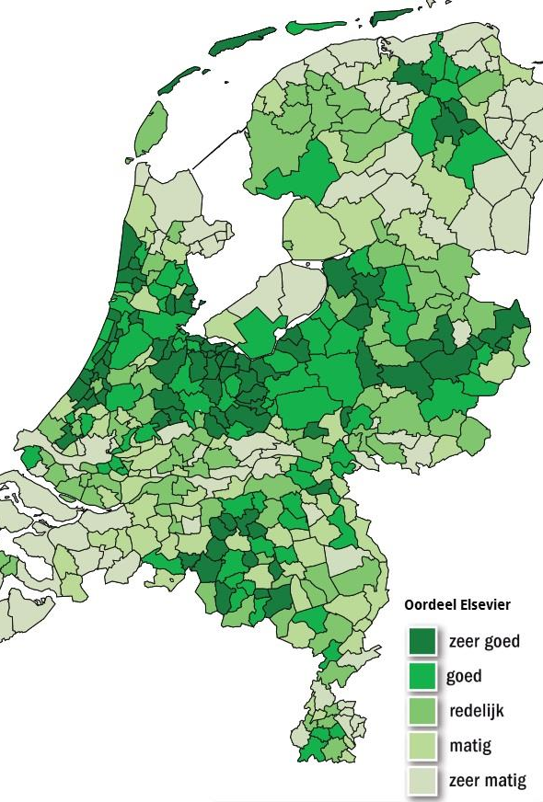
MVO en Leefbaarheid
Het begrip 'leefbaarheid' gaat over hoe aantrekkelijk een gebied is om te wonen of te werken. Verschillende kenmerken spelen hier een belangrijke rol in:
Voldoende voorzieningen: scholen, winkels, parkeerfaciliteiten, openbare verlichting, groen, openbaar vervoer.
Sociale cohesie: de aanwezigheid en kwaliteit van buurtcontacten en vormen van burenhulp.
(Sociale) veiligheid: inbraak, drugsgebruik, vandalisme, verkeer.
Milieu: vervuiling, zwerfvuil, bodemverontreiniging, luchtkwaliteit, geluidsoverlast.
De kwaliteit van de openbare ruimte: een al dan niet verloederd straatbeeld, leegstand, autowrakken, kapotte speeltoestellen, de onderhoudsstaat van parken en straten.

Slide 18
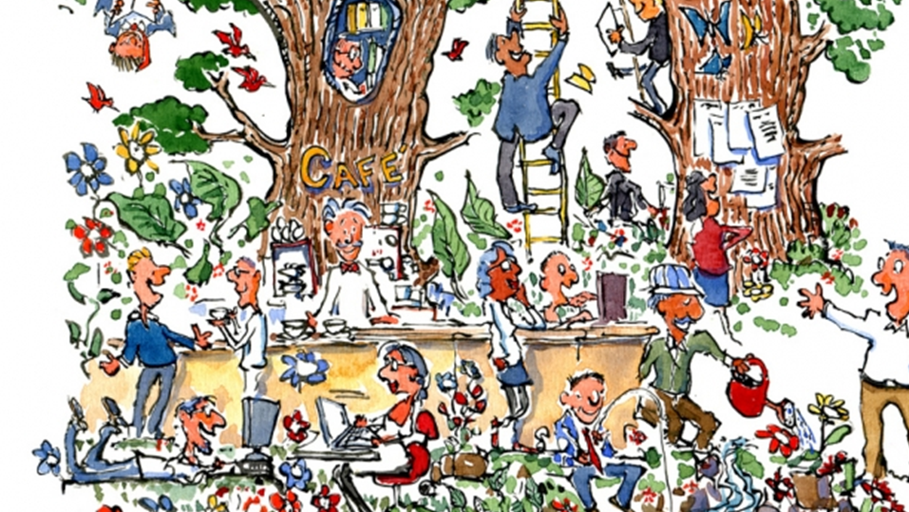
MVO en Leefbaarheid
Als bedrijf lokaal bekend en betrokken?
Maatschappelijk Betrokken Ondernemer (MBO)
Vrijwilligerswerk in de buurt
Buurtborrel
Kansarme jongeren helpen en toekomst bieden
Workshops of weekendschool
Goed voor buurt en goed voor bedrijf
Notes:
Mensen die in een prettig leefbare omgeving wonen en werken, zijn over het algemeen gezonder en gelukkiger. Als ondernemer kunt u grote invloed uitoefenen hierop. We noemen dit ook wel maatschappelijk betrokken ondernemen (MBO). U kunt bijvoorbeeld uw medewerkers vrijwilligerswerk laten doen in de buurt. Of een buurtborrel organiseren waarbij bewoners meteen een kijkje kunnen nemen in uw bedrijf. Daarnaast kunt u uw bedrijf op een meer structurele manier aan een maatschappelijk doel verbinden. Zoals kansarme jongeren een beter toekomstperspectief bieden, bijvoorbeeld via een weekendschool:
Zakelijk dienstverlener Eiffel ondersteunt de Weekend Academie met strategisch advies en coaching. Ook geven medewerkers van Eiffel er workshops aan de kinderen van de academie, die aansluiten bij hun persoonlijke interesses, zoals omgaan met geld, gezonde voeding of reizen.
IBM verzorgt de vakken Marketing & Sales en Computer Techniek aan de IMC Weekendschool. De IMC Weekendschool wil het toekomstperspectief van achterstandsleerlingen helpen verbreden, hun zelfvertrouwen helpen vergroten en hun gevoel van verbondenheid met de Nederlandse samenleving vergroten.
Investeren in de samenleving levert veel op. Zo krijgt uw bedrijf meer waardering, kunnen uw medewerkers zich breder ontwikkelen en wordt de interne en externe samenwerking sterker.

Slide 19
MVO en Diversiteit
Diversiteit?
Diversiteit is het optimaal en duurzaam benutten van talenten van alle medewerkers rekening houdend met onderlinge verschillen en overeenkomsten
goede balans tussen leeftijd, sekse en etniciteit, maar ook aan het aannemen van medewerkers met een arbeidsbeperking

Slide 20
MVO en Diversiteit
Divers personeelsbestand = positief voor klantbenadering
Klanten kunnen zich identificeren met (de verschillende medewerkers van) de organisatie.
Medewerkers kunnen zich beter inleven in het klantenbestand wanneer de organisatie zelf daar een goede afspiegeling van is.
Inzetten op diversiteit levert meer potentiele kandidaten in een krapper wordende arbeidsmarkt.
Het komt de creativiteit en kruisbestuiving onderling bij werknemers ten goede.
Verschillende invalshoeken, ervaringen en visies voorkomen een ‘tunnelvisie’
Inspireren om buiten de bestaande kaders te denken. Dit leidt tot innovatieve producten en diensten.
Diversiteit heeft positief effect op imago!

Slide 21
Bronnen MVO
https://mvonederland.nl/
https://mvotermen.wordpress.com/

Slide 22
Sociaal ondernemen
Wat is dat????

Slide 23
Wat is dat?
Er zijn verschillende definities van sociaal ondernemen. De rode draad in deze definities is dat sociaal ondernemers zelfstandige organisaties zijn, die hun geld uit de markt halen en het realiseren van maatschappelijke impact als primair doel hebben.
Ondernemen draait om meer dan alleen geld verdienen, vinden sociaal ondernemers. Met hun bedrijf dragen zij daarom bij aan de oplossing van een maatschappelijk probleem.
“Bij sociaal ondernemen staat het maatschappelijke doel dat je wilt bereiken met je onderneming voorop. De andere termen gaan over ondernemingen waarbij winst maken voorop staat. In de tweede plaats hebben ze ook maatschappelijke doelstellingen.”
Sociaal ondernemen: succesvol je sociale doel bereiken | KVK

Slide 24
Voorbeeld van sociale onderneming;

Slide 25
Wat houdt waardig werk in en hoe kunnen organisaties ondersteund worden bij het creëren, organiseren en duurzaam onderhouden van waardig werk?
Video over hoe het lectoraat samenwerkt met onderwijs en praktijk rondom waardig werk:
https://www.hu.nl/onderzoek/onderzoek/aspecten-van-waardig-werk-moeten-ingebakken-zijn-in-het-ontwerp-van-een-organisatie
Sociaal ondernemen = ook:

Slide 26
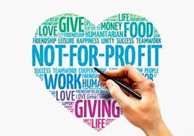
Non-profit
Non-profit wil zeggen dat er geen winstoogmerk is. Een non-profitorganisatie heeft niet als doel winst te maken en mag juridisch ook geen winst maken. Toch kan het zijn dat degenen die gebruikmaken van de diensten van een non-profitorganisatie daarvoor moeten betalen. De doelstelling van een non-profitorganisatie is de ondersteuning van private of publieke aangelegenheden voor niet-commerciële, vaak maatschappelijke doeleinden. Dit kan gaan over een grote variatie aan zaken, zoals kunst, educatie, politiek, onderzoek of ontwikkelingshulp.
Rode Kruis Nederland
Natuurmonumenten
Unicef
KWF Kankerbestrijding
Greenpeace
Hartstichting
CliniClowns
War Child
Dierenbescherming
Wereld Natuur Fonds

Slide 27
Not-for-profit
Dit zijn organisaties die wel winst mogen maken maar die vinden maatschappelijke doelen behalen ook heel belangrijk. Over het algemeen wordt de winst in de organisatie terug gestopt.

Slide 28
Vraag 1
Op welke manier is het bedrijf of de organisatie dat je nu opzet bezig met MVO of duurzaam ondernemen?
Vraag 2
Op welke manier levert het bedrijf of de organisatie een bijdrage aan een leefbare samenleving?
Vraag 3
Op welke manier komt het bedrijf aan zijn inkomsten en hoe gaan ze om met winst?
Vraag 4
Op welke manier kun je het bedrijf wat je opzet NOG duurzamer maken als je kijkt vanuit deze les?
Opdracht 1

Slide 29
Opdracht 2
Verdiep je in 1 van de thema’s van MVO die aansluit bij je eigen onderneming.
Lees minimaal 3 bronnen over dit thema.
Schrijf een korte alinea (halve pagina) over dit onderwerp waarbij je de belangrijkste elementen uit de bronnen koppelt aan je eigen onderneming.
Zet de tekst in de chat van SW en LS en neem het ook mee als onderdeel van je Ondernemingsverslag.

Slide 30
Succes!

